Slide 1

CHULETAS DE PYTHON
RESUMEN DE LOS LIBROS DE JOHN HUNT

Slide 2
4.7 Formateando cadenas
cadena1 = “Hola {}, ¿Cómo estás?”
print (cadena1.format(“Aurelio”) )
Sustituyo el corchete por el valor de la otra cadena
PLACEHOLDER, puede ser int, string o float
# 4.7 String formatting pag. 43
cadena = "Mi nombre es {1} {0} y mi edad es {2}"
nombre ="Luis"
apellidos = "Pérez"
edad = 30
print(cadena.format(apellidos, nombre,edad))
cadena = "Mi nombre es {nombre} {apll1} y mi edad es {edad}"
print(cadena.format(nombre="Luis",apll1="Pérez",edad=30))
Se puede indicar con índices
Se puede indicar con claves

Slide 3
4.7 Formateando cadenas
print('#{:25}#'.format('mi frase'))
print('|{:<25}|'.format('izquierda')) # por defecto alineación izquierda
print('|{:>25}|'.format('derecha')) #alineación derecha
print('|{:^25}|'.format('acentros')) #alineación izquierda
print('{:,}'.format(123456789)) # formato numérico con separador de miles
print('{:,}'.format(1234.56789)) # formato numérico con separador de miles
print('{:,}'.format(123456789.45)) # formato numérico con separador de miles
print('{:25,}'.format(123456789)) # formato numérico con separador de miles
print('{:25,}'.format(1234.56789)) # formato numérico con separador de miles
print('{:25,}'.format(123456789.45)) # formato numérico con separador de miles
Reserva de espacio
Distintas formas de alinear textos, reservar espacios, alinear por separador de miles

Slide 4
4.8 String templates
import string
plantilla = string.Template("$nombre es alumn${genero} del $ies")
print(plantilla.substitute(nombre="Alejandro",ies="IES Seritium",genero="o"))
print(plantilla.substitute(nombre="Elena",ies="IES Almunia",genero="a"))
#con diccionario
d=dict(nombre="María",ies="Alto Guadiana",genero="a")
print(plantilla.substitute(d))
# $$ escape para escribir el dolar
plantilla = string.Template("$nombre ha ganado $sueldo$$")
d =dict(nombre="Ana",sueldo=2800)
print(plantilla.substitute(d))
# prefijos con {}
plantilla = string.Template("${tipo}_nombre es el fichero cargado")
print(plantilla.substitute(tipo="01"))
# si no pongo todos los datos, tengo un error. Puedo usar safe_substitute
plantilla = string.Template("$nombre ha ganado $sueldo$$ en el año $año")
d =dict(nombre="Aurelio",sueldo=800)
# print(plantilla.substitute(d)) # da un error, porque no indico el año
print(plantilla.safe_substitute(d)) # NO da un error, pero imprime en pantalla la variable.
Se emplea el módulo string , que debe importarse.
Se crea una plantilla, usando $xxx para sustituir los valores
${xxx}yyyy para prefijos/sufijos
Se pueden usar diccionarios.
$$ escape para el dólar.
safe_substitute para evitar errores.

Slide 5
4.10 Procedimientos asociados a cadenas
valores = 'Denyse,Marie,Smith,21,London,UK'
print(valores.replace(","," "))
nombre = input("Give me your name: ")
apellido = input ("Give me your family name: ")
nombreCompleto = nombre+ " " + apellido
print(nombreCompleto)
print("La longitud de tu nombre es {}".format(len(nombreCompleto)))
nombreCompleto= nombreCompleto.upper()
print("Tu nombre en mayúsculas es {}".format(nombreCompleto))
busqueda = 'Albus'
print("¿Contiene tu nombre {}? {}".format(busqueda, (nombreCompleto.find(busqueda)>0)))
Reemplaza valores
input
procedimientos de cadena
buscar

Slide 6
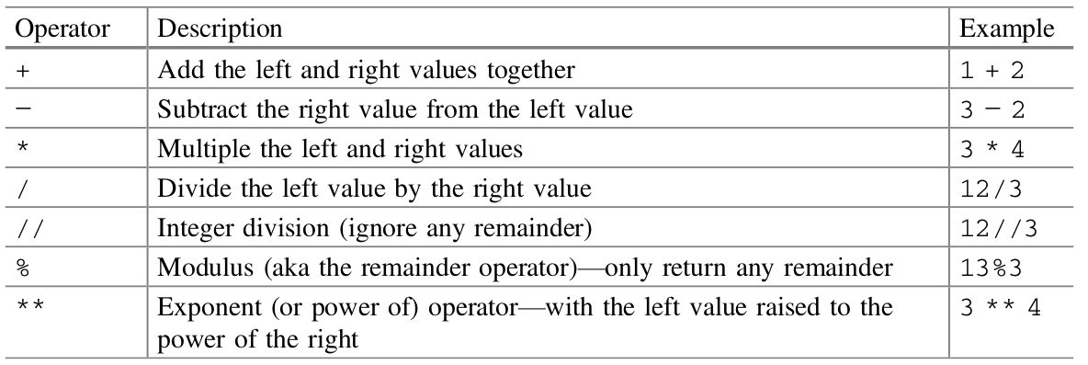
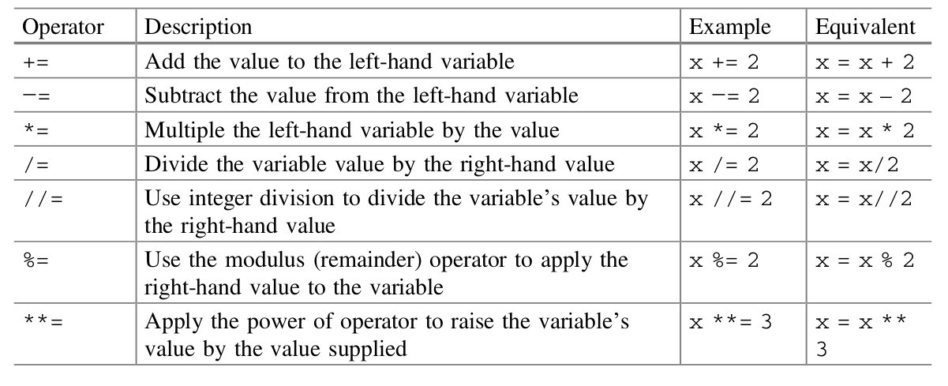
6. Números, Booleanos y None
int() → De string a entero, o de otro tipo a entero.
float() → De string a coma flotante.
Complejos: se escriben con “j”
Función bool() para boolean.
bool(1) → True , int(True) → 1
bool(0) → False, int(False) → 0
winner = None → asignación vacía

Slide 7
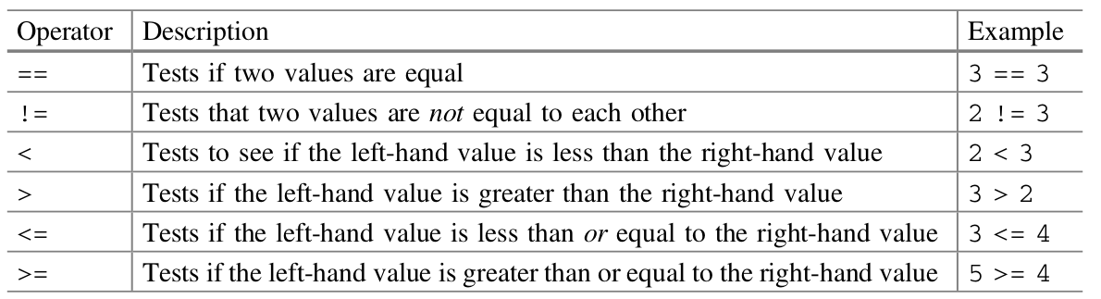
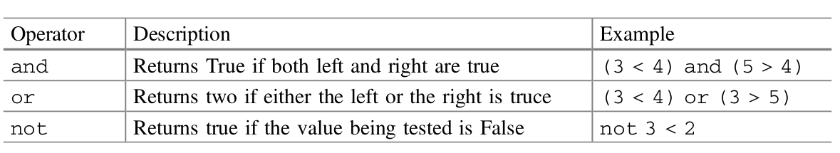
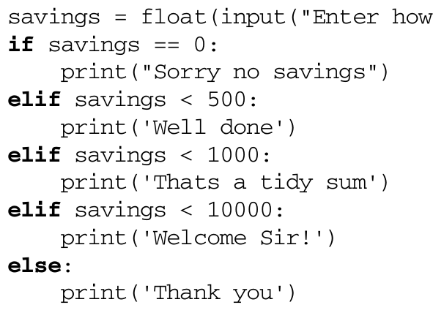
6. IF construcciones
Operadores comparación
Operadores lógicos
Si (algo que sea True) “ dos puntos”. Se ejecuta lo que está dentro.
elif (condición secundaria)
else, en caso de que no se cumplan las condiciones anteriores

Slide 8
6. IF expressions
expression if
edad = int(input("Dime una edad: "))
condicion = "Mayor de edad" if edad>=18 else "Menor de edad"
print(condicion)
trabajo = "No puede trabajar" if edad<=18 else ("Puede trabajar" if edad>=18 and edad<=65 else "Puedes jubilarte")
print(trabajo)
En esta expresión no hay “elif” ; hay que hacerla de esta manera

Slide 9
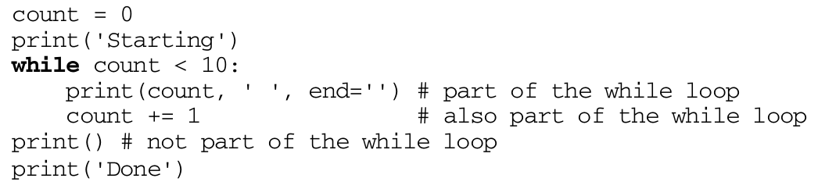
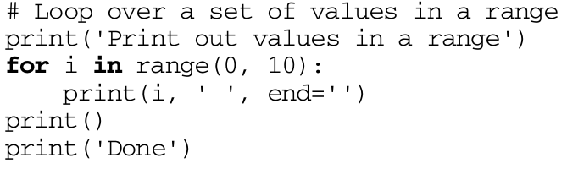
7. Loops
Necesario ir variando una variable que se va checando en la condición
Loop while
Loop for. Necesita variar una variable en un rango. Se usa la función range
range(0,9) = {0,1,2,3,4,5,6,7,8} El “9” es la cota máxima.
range(0,9,2) = {0,2,4,6,8} cuenta de 2 en dos.

Slide 10
7. Loops: variable anónima , break, continue, else
# imprime un punto 10 veces
for _ in range(0,10):
print(".",end="")
print()
Se puede usar un for con variable anónima si no se necesita que la variable influya en las instrucciones iteradas. Se utiliza un wildcard (barra baja)
numero = int(input("Dime un número: "))
for i in range(1,numero+1):
if i%2==0:
continue
if i%13==0 and i>13:
break
print("Este es un número impar {numero}.".format(numero=i))
else: # el else se ejecuta si llega a ejecutarse el FOR completamente.
print("He impreso todos los números impares hasta llegar al {}".format(numero))
print("He terminado")
Fuerza a nueva iteración
Rompe el bucle
Se ejecuta else en caso de que se haya completado el bucle

Slide 11
9. Recursividad
Funciones que se llaman a sí mismas. Si se usan deben terminar en algún punto porque: a) encuentran una solución, b) el problema es pequeño, o trivial, y se soluciona (caso base) o c) alcanzado un nivel de recursividad sin solución, terminan.
# cálculo del factorial mediante recursividad
def factorial(n, depth=1):
if n==1:
print("\t"*depth,"Retorno 1")
res = 1
else:
print('\t' * depth, 'Llamando al factorial recursivo(', n-1, ')')
res = n*factorial(n-1,depth+1)
print('\t' * depth, 'Devolviendo:', res)
return res
num = int(input("Dime un número entero positivo: "))
print (factorial(num))
Caso base: terminación
Parte recursiva

Slide 12
9. Recursividad en cola (tail recursion)
Como la recursividad consume muchos recursos comparados con estructuras iterativas, y pueden dar problemas de memoria, se utiliza la recursividad en cola
def tail_factorial(n,accumulator=1):
if n==0:
return accumulator
else:
return tail_factorial(n-1,accumulator*n)
num = int(input("Dime un número entero positivo: "))
print(tail_factorial(num))
Caso base: terminación
Parte recursiva. El resultado se pasa a la función ANTES de la llamada

Slide 13
9. Triángulo de Pascal
Función recursiva que calcula el coeficiente
def calcularcoeficiente(f,c):
"""
:param f: int que representa la fila
:param c: int que representa la columna
:return: de forma recursiva, el valor del coeficiente en la posición fila, columna
Si la columna es cero o coincide con el número de fila , devuelve 1.
Si no, se calcula sumando el coeficiente en la fila anterior y la columna anterior
más el coeficiente de la fila anterior y misma posición
0 1 2 3 4...
fila=0 1
fila=1 1 1
fila=2 1 2 1
fila=3 1 3 3 1
fila=4 1 4 6 4 1
"""
if c==0 or c==f:
return 1
else:
return calcularcoeficiente(f-1,c-1)+calcularcoeficiente(f-1,c)
Función q ue calcula una fila
def calcularFila(fila):
"""
:param fila: número de la fila
:return: una cadena centrada con los valores del triángulo de Pascal hasta dicha fila, y separado, el
valor de la suma de todos los valores
El bucle "i" calcula la suma y los coeficientes de una fila
El bucle "j" construye las filas desde la cero a la "fila" dada
"""
for j in range(0,fila+1):
cadena=""
suma= 0
for i in range(0,j+1):
suma = suma + calcularcoeficiente(j,i)
cadena = cadena + str(calcularcoeficiente(j,i)) + " "
print("{:^80}={:<10}".format(cadena,suma))
print(calcularcoeficiente.__doc__)
print(calcularFila.__doc__)
calcularFila(15) #Calcula el triángulo de Pascal hasta la fila 15.

Slide 14
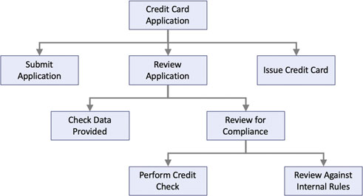
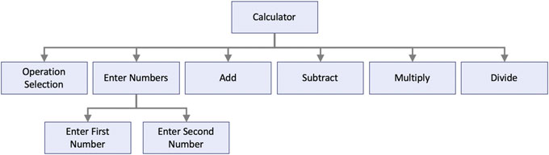
10. Análisis estructural
Top-down representación de funciones
Top-down representación de funciones (jerarquizado)
Las funciones pueden ser de más alto nivel (que tienen subfunciones), subfunciones (realiza una acción determinada de la función de más alto nivel) y funciones básicas, que no tienen sub-funciones.
Functional
Descomposition

Slide 15
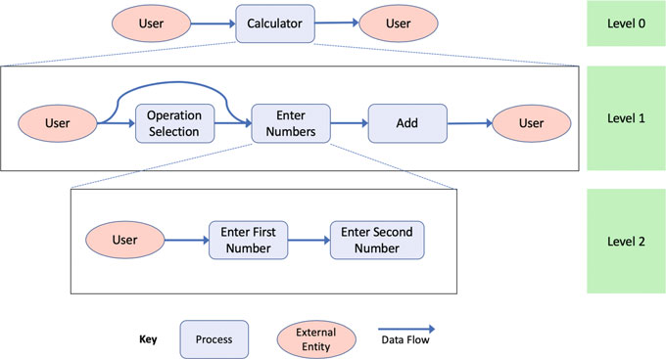
10. Análisis estructural (Functional Flow)
Representan no sólo la jerarquía de funciones sino el flujo de datos entre ellos. Tres tipos: pseudocódigo, diagramas data flow (flujo de datos) y sequence diagrams (diagramas de secuencia).
Proceso: entradas, salidas
Data flow: transferencia de datos de un elemento a otro. Lleva una dirección
Data store/warehouse: flujo de leer/guardar datos
Terminación: ser humano, otra máquina
Data Flow

Slide 16
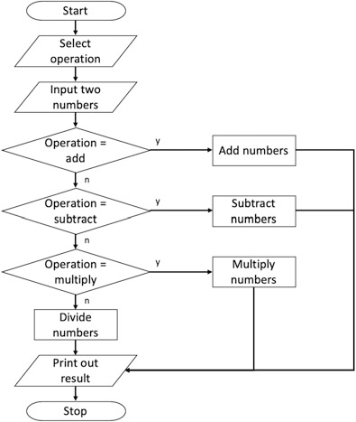
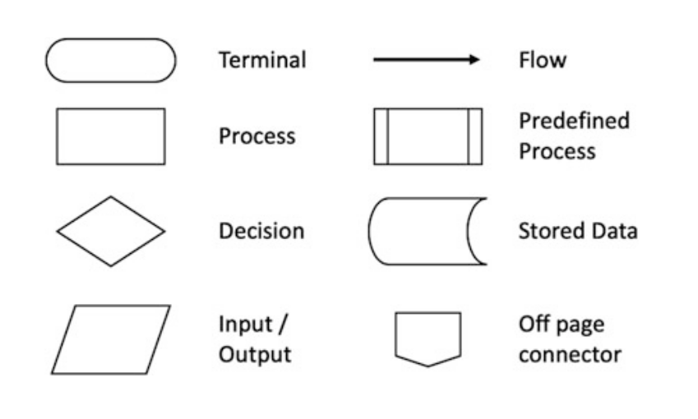
10. Flowcharts o diagramas de flujo
Forma de representar un algoritmo
Data dictionary: repositorio estructurado de elementos de datos en el sistema. Almacena detalles y descripciones de todos los datos del diagrama de flujo. Hoja de cálculo o https://www.semantacorp.com/data-dictionary

Slide 17
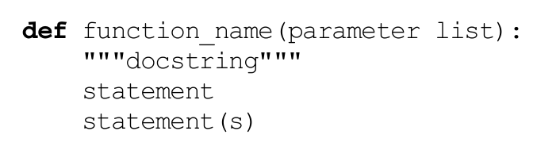
11. Funciones en Python
¿Cómo funciona? El programa salta a la función cuando es invocada. Cuando termina la función vuelve al punto de inserción inmediatamente posterior.
Hay funciones predefinidas (built-in functions) y definidas por el usuario.
Declarada con def
Nombre de la función y lista de parámetros (opcional). acaba en dos puntos
Descripción reconocible
Uno o más procesos
4 espacios
Puede acabar en return y devolver uno o varios valores: return a // return a, b, c
docstring puede ser invocado print(function_name.__docstring__)

Slide 18
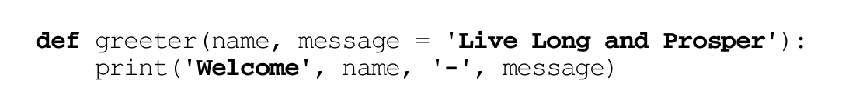
11. Funciones en Python (parámetros/argumentos)
Parámetros: son las variables definidas dentro de la cabecera de la función, entre el paréntesis.
Argumentos: los valore s concretos que se les pasa a una función a través de sus parámetros.
No son conceptos iguales, aunque a veces se usan indistintamente.
Parámetro obligatorio. Hay que invocarlo para que funcione
Parámetro por defecto. Se invoca si hay que cambiarlo; si no, no.
Podemos llamar a la función indicando parejas de parámetro/argumento (clave/valor).

Slide 19
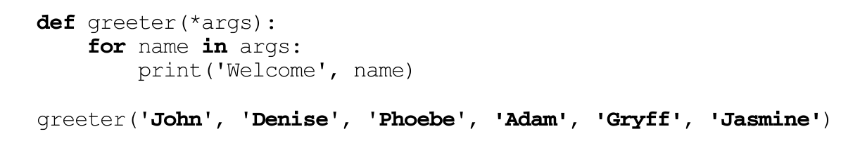
11. Funciones en Python (argumento arbitrario)
Argumento arbitrario (*arg): lista de argumentos de los que desconozco su número. No son conceptos iguales, aunque a veces se usan indistintamente.
Esta función espera un argumento arg de número indeterminado de elementos.
def misNombres2(*mn, **otros):
for i in mn:
print("Nombres: ", i)
for key in otros:
print("Clave: ", key, " - Valor:", otros[key])
misNombres2("Aurelio", "Maricarmen", "Luis", "Juan", hijo="Alberto", hija="Luisa", nieto="Alfredo")
Con un asterisco, mn, es una lista posicional. Los elementos se obtienen posicionalmente.
Con dos asteriscos, otros, la lista es del tipo clave-valor.
Los argumentos son pasados o bien separados por comas tal cual (mn) o con claves (otros)

Slide 20
11. Funciones anónimas
Funciones que se crean con la palabra reservada lambda, que se usan una vez ¿?, donde son creadas y no tienen nombre.
Nomenclatura → lambda argumento: expresión
Funciones que suelen devolver valores, suelen ser numéricas.
# Funciones anónimas, lambda
# Notación: lambda argumento1, argumento2,... : expresion
# Retornan un valor que se asigna a una variable
cuadrado = lambda x: x * x
modulo = lambda x, y: (x * x + y * y) ** 0.5
print(cuadrado(14))
print(modulo(3, 4))
# ¿Reutilizables? Sí ,lo son
print(cuadrado(100))
print(modulo(9, 4))
Funciones anónimas y sus llamadas

Slide 21

12. Variables locales y globales
Globales: tienen el programa entero como alcance.
Locales: alcance en una función. Cuando la función acaba, la variable se destruye.
# diferencia entre variables globales y locales
def mi_func():
a = 100 # defino la variable como local
print(a) # La función imprime la versión local
a = 5 # Defino la versión global de la variable
mi_func()
print(a) # imprimo la versión global
Variable local
Variable global

Slide 22
12. Variables locales y globales
# Problema de las variables globales y locales
def mi_func():
global mm # Defino la variable global mm, es decir, tomará el valor global antes definido mm=5
# Si comento esta lineal global, incluso indica error, porque mm no estaría definida
mm = mm + 1 # sumo uno.
print(mm) # Imprimirá la variable global
mm = 5
print(mm) # Devuelve 5
mi_func() # sumará 1 a mm y devolverá 6
print(mm) # No cambia, devuelve 6
Si quiero usar una variable global dentro de la función, deberé especificarlo con “global” . Si no lo hago, obtendré un error.

Slide 23
12. Variables locales dentro de funciones.
# Definir funciones DENTRO de otra función
# Las variables son siempre LOCALES, dentro de cada función.
# Si quiero usar una variable en una función interior, dentro de otra función, ya no puedo llamarlas
# global, tengo que hacerlo nonlocal
def exterior():
title = "Título exterior"
def interior():
nonlocal title # Comentar, descomentar esta línea.
# Comentada, cada función toma la definición de su variable.
# Descomentada, title puede ser modificada DENTRO de la función anidada, con lo que cambiaría también en la exterior
title = "Título interior"
print(title)
interior()
print(title)
exterior()
Puedo usar funciones definidas dentro de otras funciones, que tienen su alcance dentro de éstas. Si quiero usar una variable de la función “exterior” dentro de una función más interior, deberé usar la palabra reservada nonlocal

Slide 24
14. Functional programming (FP)
Paradigma de programación en el que:
Se escribe para evitar efectos colaterales
Se prohíbe modificar otras partes del programa (no hay estados o variables globales)
Únicas salidas observables, las salidas de las funciones.
Las únicas dependencias de esas salidas son los argumentos de la función
Los argumentos son totalmente determinados antes de que la salida se genere.
Sin estados, el software es más fácil de entender, implementar, testear y depurar.
Se promueven datos inmutables que aseguran que los datos no se cambian una vez creados.
Se promueve la programación declarativa (expresiones que describen la solución) antes que una programación imperativa donde predominan los procedimientos.
int sizeOfContainer = container.length
for (int i=1 to sizeOfContainer) do
element = container.get(i)
print(element)
end do
Functional
Programming
lenguaje imperativo
container.foreach(print)

Slide 25
14. Functional programming (FP)
Python da soporte para escribir programas en estilo funcional, que son muy útiles cuando, por ejemplo se procesan varios tipos diferentes de datos.
Si se usa bien, la programación funcional reporta grandes beneficios.
El la programación funcional nos centramos en lo que el programa necesita hacer más que en lo que hace en sí.
Es necesaria la transparencia referencial (TR): a unos valores de entrada, siempre la misma salida. Son efectos colaterales de este principio el uso de variables globales o modificar características del programa fuera de las funciones, lo cual compromete la TR. A veces estos efectos colaterales permanecen ocultos.
Ventajas: menos código, conseguir la TR, uso de la recursividad como estructura de control natural, buena para hacer soluciones prototipadas, hay una modularidad, evita los estados, estructuras de control “aditivas”, uso de datos inmutables, sistemas concurrentes (no afectan unos a otros de forma adversa), se pueden evaluar las funciones parcialmente.
Desventajas: el flujo es más difícil, las aplicaciones interactivas más difícil de desarrollar, o los programas como servicios o controladores ,menos eficientes en plataformas de hardware, no son orientados a datos, menos intuitivos, programadores menos familiarizados con la FP…

Slide 26
15. Higher order functions (funciones de más alto nivel)
Una función se llama:
Con paréntesis y argumentos: para ejecutarse
Sin paréntesis ni argumentos: devuelve la información de la dirección de memoria donde empieza a ejecutarse.
El nombre de una función no es más que una variable con una referencia (puntero) almacenada a una dirección de memoria donde se empieza a ejecutar la función.
print(mensaje("Hola Mundo")) # imprime el mensaje
print(mensaje) # sin paréntesis, implica la posición de memoria donde se empieza ejecutar la función
# Esta llamada trata a la función como un objeto. De hecho...
print(type(mensaje)) # imprimirá la clase function
otra_referencia = mensaje # en la variable otra_referencia asigno la referencia a la función mensaje.
# De esta manera, la misma función tiene dos variables referenciadas.
print(otra_referencia("Otra frase"))
# También podría tener un segundo mensaje, y reasignarlo a la referencia original
print(mensaje("Mensaje con la referencia a la función SIN CAMBIAR"))
mensaje = mensaje2
print(mensaje("Mensaje con la referencia a la función CAMBIADA"))
# Funciones de alto nivel
def mensaje(msg): # function header
msg = "*** "+msg+" ***"
return msg # function body
def mensaje2(msg): # function header
msg = "=== "+msg+" ==="
return msg # function body

Slide 27
15. Higher order functions (funciones de más alto nivel)
def comprobar(s):
if s == "par":
return lambda n: n % 2 == 0
elif s == "positivo":
return lambda n: n >= 0
elif s == "negativo":
return lambda n: n < 0
else:
raise ValueError("Objeto desconocido")
def sumando():
def suma(x, y):
return x + y
return suma
# asignamos a variables distintas funciones lambda retornadas
f1 = comprobar("par") # función par
f2 = comprobar("positivo") # función positivo
print(f1(3), f2(3))
# asignamos a variable una función definida con nombre
ff = sumando() # asigna a ff la función suma
print (ff(4,5))
Una función puede retornar funciones como objetos: las funciones pueden retornar funciones.
Las funciones f1 y f2 son funciones que retorna la función comprobar según un parámetro s.
La asignación de la función ff es la función “suma” a través de otra llamada “sumando”. Por eso ff acepta dos parámetros.

Slide 28
15. Funciones como parámetros
# Funciones que son parámetros de otras funciones
def aplicar_tasa(x, mi_funcion):
""" Función principal de orden superior"""
return mi_funcion(x)
def mi_tasa(x):
""" aplico una tasa"""
return x * 0.3 + 10
def gob_tasa(x):
""" aplico una segunda tasa """
return x * 0.45 - 10
ganancia = 30000
print(aplicar_tasa(ganancia, mi_tasa)) # llamo a la función de orden superior y le digo que función quiero implementar
print(aplicar_tasa(ganancia, gob_tasa))
# Las funciones de orden superior escriben un código claro cuando no sé aún la función exacta a aplicar.
# Siempre puedo, simplemente, cambiar la función a aplicar en la de orden superior.
Aparentemente esta construcción es redundante. Pero la función de orden superior “aplicar_tasa” , que es la que se aplica en el programa principal, permite escribir el programa.
Posteriormente en un futuro, puede modificarse la función que llama (mi_tasa, gob_tasa…) o añadir funciones diferentes nuevas, que se podrán llamar con poca modificación del programa principal .

Slide 29
16. Carrying Functions
# Funciones tipo "currying" por Haskell Curry
# el objetivo es reusar funciones fijando algunos parámetros: funciones derivadas unas de otras.
def multiply(x, y):
""" Esta función multiplica dos valores"""
return x * y
def multby(func, num):
""" Esta función toma como parámetros una función y un número
y devuelve una nueva función con un parámetro fijado y un nuevo parámetro y
que hay que proporcionar """
return lambda y: func(num, y)
double = multby(multiply, 2) # esta función resulta de asignar el número 2 como fijo en la
# función multiply pero aún debe proporcionar un número.
triple = multby(multiply, 3)
print(multiply(4, 5))
print(double(44))
print(triple(44))
Funciones que pueden llamarse para crear y modificarse para crear otras funciones.

Slide 30
16. Carrying Functions (closures)
Concepto de closure:
Algunos parámetros de una función definida dentro de otra función pueden permanecer accesibles en ciertas partes del programa (scope) cuando son invocadas.
Un closure sería la unión de una función (más bien de la referencia a esa función) y de su entorno de referencia, incluyendo las variables no-locales a esa función que tienen que ser invocadas cuando se llama.

Slide 31
17. Clases. Programación orientada a objetos PPO
Paradigma de programación que consiste en:
Clase: representa un tipo de objetos o entes, reales o abstractos.
Objeto o instancia: un ejemplar concreto de una clase.
Atributo o campo: cada una de las características (datos) de una clase de objetos.
Métodos: comportamientos definidos que tienen los objetos de una clase.
Mensaje (message): requerimiento a un objeto para que muestre un atributo o lleva a cabo un método.
Las clases se basan pues en datos, que intercambian entre sí mensajes. Se pone el énfasis en la funcionalidad del sistema.

Slide 32
18. Clases. Programación orientada a objetos PPO
class Person:
""" Esta clase representa a una persona """
def __init__(self, name, age):
""" Definición de atributos. CONSTRUCTOR"""
self.name = name
self.age = age
def __str__(self):
""" Método por defecto de imprimir el objeto """
return self.name + ' tiene ' + str(self.age) + " años"
def cumple(self):
print("¡Felicidades! Hoy es tu cumpleaños")
print("Tenías {antes} años, y ahora cumples {ahora}".format(antes=self.age, ahora=self.age + 1))
self.age += 1 # Actualizo la información de la edad
def pagos_segue_horas(self, horas):
pagar_la_hora_a = 30
if self.age >= 18:
pagar_la_hora_a += 10 # si es mayor de 18 años, pagarlas a 10 € más cara
return pagar_la_hora_a * horas
def es_mayor_de_edad(self):
return self.age >= 18
Definición de clase. Docstring inmediatamente inferior
CONSTRUCTOR. Se encarga de incorporar los datos al objeto en sí. Se llama cuando se instancia.
SELF: llamada a sí mismo
__str__ método que devuelve el resultado cuando se invoca la orden print(instancia)
Métodos definidos por el programador.

Slide 33
18. Clases. Programación orientada a objetos PPO
Si tengo dos instancias p1 y p2 , y hago px = p1, lo que hago es referenciar en px la dirección de memoria donde se encuentra p1. px no es el mismo objeto que p1, pero apuntan al mismo sitio.
Puedo borrar un objeto con del (del p1) o bien haciendo p1 = None.
Si se define el método __str__ se consigue una muestra en pantalla particularizada al llamar a print().
En Python, existe un proceso llamado garbage collection. Python automáticamente gestiona la memoria incluso borrando partes no usadas.
""" Atributos intrínsecos """
print('Class attributes')
print(Person.__name__)
print(Person.__module__)
print(Person.__doc__)
print(Person.__dict__)
print('Object attributes')
print(p2.__class__)
print(p2.__dict__)
Atributos intrínsecos, tanto de clases como de instancias u objetos.

Slide 34
18. Class side and static behaviour
Datos y comportamientos que pertenecen a la clase, pero no de un objeto u instancia concreto
Class side data: son variables que pertenecen a una clase, pero están fuera de cualquier método.
Class side methods: métodos que pertenecen a la clase, como cualquier otro método, pero se decoran con la palabra @classmethod. Definen el comportamiento de la clase en sí, no de sus objetos o instancias individuales. Sirven para contadores, responder cuestiones sobre la clase, testeo de instancias, ayudas, etc.
class Cuenta:
""" Esta clase representa la cuenta bancaria de una persona """
contador = 0 # creo la variable «contador» que lleva el registro de cuentas creadas
# es una variable de clase (class side data)
@classmethod
def cuentas_creadas(cls):
""" Este método de clase añade uno al contador y devuelve ese valor. Será modificado
cada vez que se instancia o crea un objeto"""
Cuenta.contador += 1
return Cuenta.contador
def __init__(self, num, propietario, inicial, tipo):
self.num = num
self.propietario = propietario
self.balance = inicial
self.tipo = tipo
print("Cuenta nº {} creada".format(Cuenta.cuentas_creadas()))
Variable dentro de una clase
Método para la clase
Invocar método de clase

Slide 35
18. Método estático
Usado para insertar una función dentro de una clase de forma independiente.
@staticmethod
def static_function():
""" Son funciones independientes dentro de una clase. Se llamaría con
Person.static_function()"""
print("Esto es una función estática")

Slide 36
20. Class inheritance (herencia de clases)
Consiste que de una clase puede inferirse otra que herede de la anterior todos sus atributos y métodos.
Por ejemplo, de la clase PERSON, puede heredarse otra llamada EMPLEADOS. Se dice que la clase EMPLEADOS extiende la clase PERSON
Se puede hacer una subclase de la subclase que se desee.
class Empleado(Person):
def __init__(self, nombre, edad, Id):
""" CONSTRUCTOR de la clase Empleado."""
super().__init__(nombre, edad) # Forma de llamar a inicialización de la clase Person. Poner siempre al principio
self.id = Id # Atributo de clase nuevo
def calcular_paga(self, horas_trabajadas):
rate = 7.5
if self.age > 18:
rate += 2.5
return rate * horas_trabajadas
Clase heredada de otra. En la definición se pasa la clase padre como argumento
Método super. Forma de llamar a la clase PADRE
Los métodos y atributos
de la clase PADRE se conservan

Slide 37
20. Class inheritance (herencia de clases)
Si una clase es una combinación de datos y procedimientos que operan con esos datos…
Una subclase es una clase que hereda atributos y métodos de otra clase.
Superclase es la clase padre de otra.
En python, una subclase puede heredar de varias clases
Hay dos tipos de jerarquías; la jerarquía “is-a” (por ejemplo, STUDENT is-a PERSON) es una jerarquía entre clases (HERENCIA). La otra es “is-part-of”. En esta jerarquía (por ejemplo, ENGINE is-part-of a MOTOR) nos referimos más a instancias. Decimos que es una “instantiation”.
Una subclase debe modificar o extender el comportamiento de su padre, añadir comportamiento adicional o modificar el comportamiento de los métodos. Si no usa los atributos del padre, quizás esté mal pensada.
En general, todas las clases heredan de otra clase general llamada object (que suele omitirse). Es por ello, que todas las clases heredan métodos especiales (__init__, __eq___, __hash__) y atributos intrínsecos (__doc__, __dict__, __class__, __module__)
class Person(object):

Slide 38
20. Overriding methods y extending superclass methods
Es usual que una subclase vuelva a definir uno de los métodos de su padre (habitualmente __init__). Esto se conoce como overriding method. Podría traducirse por superponer el método.
Es habitual también que una subclase extienda el método ya usado en el padre. Por ejemplo, en la clase VENDEDORES se extiende el método de imprimir del padre EMPLEADOS
class Vendedor(Empleado):
""" Subclass e de Empleado (a su vez de Person) que define los vendedores"""
def __init__(self, nombre, edad, Id, ventas, region):
super().__init__(nombre, edad, Id)
self.ventas = ventas
self.region = region
def bonus(self):
return self.ventas * 0.5
def __str__(self):
""" Método por defecto de imprimir el objeto.
La clase <<Vendedor>> OVERRIDE el método de impresión ya definido por Empleado"""
# return (self.name + ' (' + str(self.id) + ') tiene ' + str(self.age)
# + " años" + " y lleva la zona de "+self.region)
return super().__str__()+" y lleva la zona de "+self.region
# mejor se usa la extensión de los métodos de los padres.
Extendiendo el método de impresión de la clase padre EMPLEADO

Slide 39
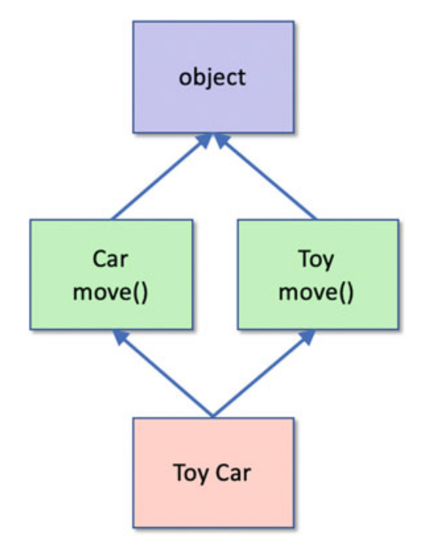
20. Inheritance Oriented Naming Conventions
20. Multiple Inheritance
Nombres que empiezan por una barra baja _name , son privadas para las clases y accesibles para las subclases.
Si empiezan por dos barras bajas __name, son privadas para las clases e inaccesibles para otras clases y subclases. No se pueden invocar fuera de la clase.
Si Python encuentra algún nombre con dos barras bajas, __somename, inmediatamente lo sustituye (name mangling) por _classname__somename, y así da soporte a métodos que empiezan con dos barras bajas.
Es posible que una clase herede de dos clases padres o más.
Si hay métodos duplicados en una clase padre y otra, se aplica el de la clase que se coloca primero.
class cochecito(coche,juguete): → preferencia para los métodos de coche.
La herencia múltiple puede ser útil sólo cuando las clases padres no están relacionadas. Si no, pueden dar lugar a muchas inconsistencias. En general hay que tener cuidado con las clases múltiples.

Slide 40
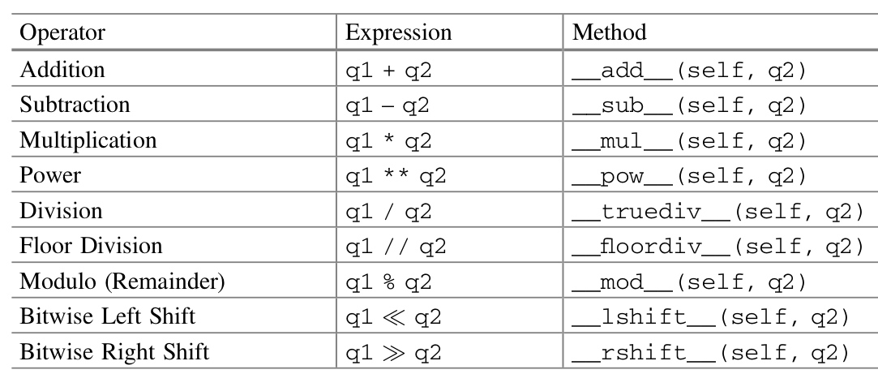
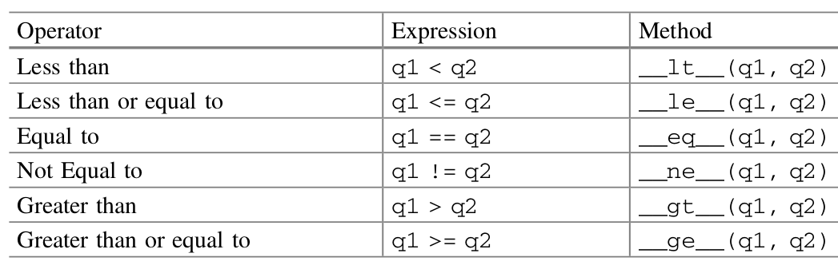
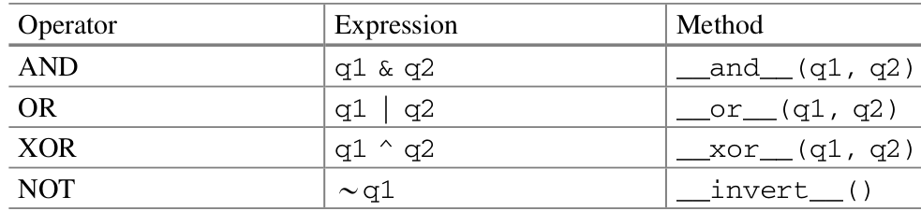
22. Operator overloading
En una clase, puede tener sentido (o no) definir operaciones matemáticas “+, -, x, /…” , operaciones de comparación “==,!=,<,>...” u operaciones lógicas como and y or. Sólo usar las necesarias.
Por ejemplo, en una clase PERSON, p1 = Person(“Luis”) y p2=Person(“Ana”). ¿Qué sentido tiene p1 + p2? A lo mejor en esa clase no tiene sentido definir esa operación. A lo mejor para otra clase que sean cantidades numéricas , sí lo tiene.
Numerical operator
Comparison operator
logical operator

Slide 41
23. Python properties
Encapsulación: procedimiento por el cual una clase oculta algunos de sus atributos y métodos. Esos métodos y atributos no son accesibles a menos que el programador abra ciertas puertas a ellos.
Python no es exactamente encapsulado. Posee una convención estándar que indica que un procedimiento o atributo debe ser privado (precederlo de una barra baja o guión bajo).
class Person:
""" Esta clase representa a una persona """
def __init__(self, name, age):
""" Definición de atributos. CONSTRUCTOR"""
self._name = name
self._age = age
NOTA: el programador puede aún cambiar y modificar los atributos privados, pero que tengan la barra baja indica que quien los diseñó por primera vez consideraba que eran privados. Por lo tanto, si otro programador los modifica y la modificación no funciona no puede achacarle al primero que no los hubiera diseñado como “intocables”.
Los atributos _name y _age son considerados privados.
Si los atributos son privados, ¿cómo puedo acceder a ellos? El programador puede establecer métodos especiales de lectura (getter), escritura (setter) , borrado o documentación.

Slide 42
23. Python properties
Forma de implementar getter, setter, borrado y doc de un atributo radius en la clase Circle. Indicamos con el procedimiento property qué función es cada cual.
class Circle:
def __init__(self, radius):
self._radius = radius
def _get_radius(self):
print("Get radius")
return self._radius
def _set_radius(self, value):
print("Set radius")
self._radius = value
def _del_radius(self):
print("Delete radius")
del self._radius
radius = property(fget=_get_radius,fset=_set_radius,fdel=_del_radius,doc="The radius property.")
c1 = Circle(48)
c1.radius = 67
print(c1.radius)
property. Considerado sin embargo obsoleto.

Slide 43
23. Python properties (usando decoradores)
Forma de implementar getter, setter, borrado y doc de un atributo age en la clase Person. Indicamos con decoradores.
@property
def age(self):
""" Esta propiedad almacena la edad """ # actúa como doc de la propiedad
return self._age
@age.setter
def age(self, valor):
""" Este es el setter. Se escribe IGUAL pero con la propiedad @edad.setter"""
if isinstance(valor, int) and 0 < valor <= 120:
self._age = valor
else:
print("Edad no válida. No se modifica")
@age.deleter
def age(self):
""" Este es el deleter. Se escribe IGUAL pero con la propiedad @edad.deleter"""
pass
Getter. Decorado con @property, y su docstring es el doc del atributo
Setter. Decorado con @[atributo].setter. Opcional. Si existe, se está reconociendo que el atributo es de escritura.
Decorado con @[atributo].deleter. Opcional. Si existe, se provee un procedimiento para el borrado de una instancia de esa clase.

Slide 44
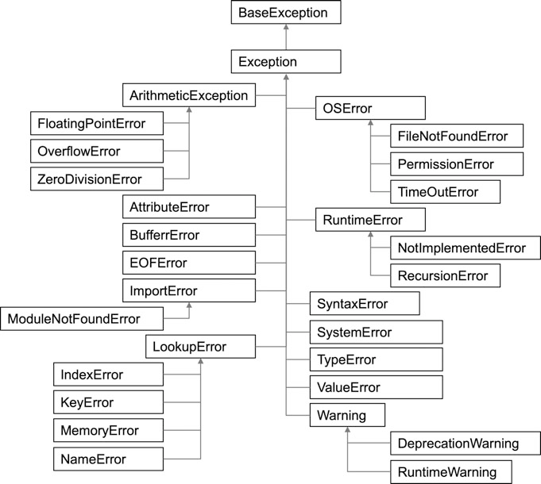
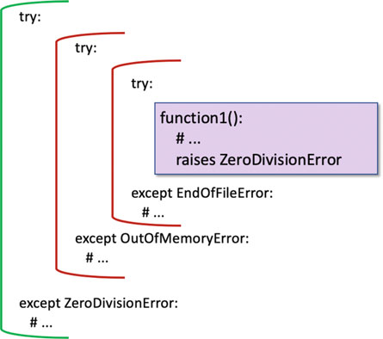
24. Errores y manejo de excepciones
Errores ←→ Excepciones son intercambiables, pero llamamos excepciones a problemas con las operaciones y errores a fallos asociados con el uso, como un fichero no encontrado.
Una excepción es un objeto. Tenemos la clase superior BaseException y todos los errores y excepciones se heredan jerárquicamente de ésta. Hay otras subclases como la Exception (definidas por el usuario y muchas predefinidas) y las ArithmeticException (excepciones precargadas asociadas a errores matemáticos).
Una excepción cambia el flujo de control del programa a un lugar donde puede ser tratado y presentado al usuario para su corrección.
Exception: error generado en ejecución.
Raising an exception: se genera una instancia de excepción.
Throwing an exception: se dispara una excepción generada.
Handling an exception: se procesa código que trata con el error
Handler: código que trata el error
Signal: Tipo de excepción particular (out of bounds/divide by zero)
Las excepciones son objetos de una clase que se instancian cuando se levantan (raising o throwing) . El sistema busca un manejador (handler) que pueda lidiar con la excepción, bien remediando algo o terminando la ejecución del programa. La excepción puede pasar por diversos bloques handlers hasta llegar a uno que sea capaz de tratarla.

Slide 45
24. Errores y manejo de excepciones
# manejando errores. Algo más
def runcalc(x, y):
"""Esta función dará como resultado una excepción del tipo división entre cero"""
result = x / y
return result
try:
print(runcalc(6, 0))
except ZeroDivisionError as exp:
""" Si no se escribe nada, el sistema traza el error de forma estándar"""
""" Puede ser de la subclase ZeroDivisionError o..."""
print(exp)
print("Estás intentando dividir entre cero")
except Exception as eee:
""" Esta es una forma más general. Sin embargo PyCharm me advierte que debería
ser más específico"""
print(eee)
print("Error más genérico")
else:
print("Todo fue fantástico. Me ejecuto si todo fue bien")
finally:
print("Esto se ejecutará de cualquier forma")
capturar objeto excepción
Bloque try
Excepción: qué hacer cuando ciertas instancias de error ocurran
ELSE: sólo se ejecuta si no hubo excepciones
FINALLY: se ejecuta siempre, haya o no excepciones. Se usa para limpiar recursos, cerrar ficheros, etc.

Slide 46
24. Errores y manejo de excepciones
Cuando se produce (raise) una excepción, inmediatamente se arroja (throw) a su manejador (handler). El código inmediatamente después de la instrucción que generó el error NO SE EJECUTA.
Se puede provocar o levantar una excepción con la orden raise:
def mi_funcion():
print("Empiezo la función")
# raise ValueError("!Bang") # provoco una excepción
raise ValueError # que puede escribirse simplemente así, sin pasarle un valor
print("Acabo la función") # Me avisa pychram que este código no puede alcanzarse
class InvalidAgeException(Exception):
"""Subclase personalizada de la clase exception"""
def __init__(self, valor):
self.valor = valor
def __str__(self):
return "Edad no válida. Se provoca una excepción:" + str(self.valor)
Custom exception: clase personalizada que deriva de la clase Exception que puede usarse para manejar errores de forma personalizadas

Slide 47
24. Errores y manejo de excepciones (chaining exceptions)
class DividiendoEntreCero(Exception):
""" Clase customizada"""
def __str__(self):
return "Aquí se ha dividido entre cero"
def mi_funcion(x, y):
try:
return x / y
except Exception as e:
raise DividiendoEntreCero from e # forma de concatenar dos excepciones
def main():
print(mi_funcion(4, 0))
main()
CHAINING EXCEPTIONS: concatenando dos excepciones. Tratamos una excepción más general como otra más customizada. Palabra reservada from

Slide 48
25. Módulos y paquetes
Módulo: agrupan juntas funciones relacionadas, clases y código en general. Como una biblioteca de código. Útil cuando el código es grande o se pretende reusar.
El uso de módulos simplifica los programas, su mantenimiento y sus pruebas. Facilita el reuso de código…
Un módulo equivale a un fichero python (p. ejemplo, el módulo utils corresponde con el fichero utils.py) y puede contener clases, funciones, variables, código ejecutable - que se ejecuta al ser instanciado por primera vez - y atributos asociados al módulo. También puede empezar con un texto descriptivo (a veces, extenso).
Se puede importar:
  import modulo1 (si hubiese más módulos en una nueva línea o separados por comas)
  from modulo1 import *
La diferencia entre los dos anteriores estriba en que en el primer caso, una clase o una función debe llamarse como modulo1.nombrefuncion mientras en el segundo sólo nombrefuncion (aunque puede haber conflictos).
También puede usarse un alias import utils as utilidades , from utils import Shape as Formas.

Slide 49
25. Módulos y paquetes
Hiding elements of a Module: Si declaro por ejemplo una función en un módulo def _special_function() cuyo nombre empieza por barra baja en un módulo por ejemplo llamado utils.
  import utils o from utils import * , no accederán a ella.
  Sólo puedo acceder si la declaro específicamente from utils import _special_function
  Suelen ser funciones que sólo los desarrolladores tienen acceso a ellas.
Normalmente import se realiza a nivel del programa, al principio. Se puede hacer sólo dentro de una función para limitar el uso de las funciones/clases importadas al ámbito de la función.
Algunas propiedades de los módulos pueden accederse con __name__, __doc__, __file__, o dir(módulo).
Algunos módulos son estándar. Por ejemplo, el módulo sys. Por ejemplo sys.path arroja los directorios del sistema que contienen los módulos de Python (variable PYTHONPATH). Esta variable se puede sobreescribir. Python busca los módulos primero en la carpeta del programa ejecutado, si no lo encuentra, en cada uno de los directorios de PYTHONPATH y por último en el directorio por defecto (en Linux /usr/local/lib/python/)
import sys
print("sys.version: ", sys.version)
print("sys.maxsize: ", sys.maxsize)
print("sys.platform: ", sys.platform)
print("sys.path: ", sys.path)

Slide 50
25. Módulos y paquetes (Python Idiomático)
"""This is a test module"""
"""Este módulo tiene un código ejecutable. Pero si lo llamo desde mi programa,
el código no se ejecuta, igual que le módulo1_BIS. Pero además la forma de escribirlo
con una función main() - principal - es la forma de PYTHON IDIOMÁTICO o PYTHONIC"""
print('Hello I am module 1')
def f1():
print('f1[1]')
def f2():
print('f2[1]')
def main():
"""Esto permite que se ejecute SOLO cuando es llamado de forma INDEPENDIENTE, STANDALONE"""
x = 1 + 2
print('x is', x)
f1()
f2()
if __name__ == '__main__':
main()
Si el módulo se llama desde otro programa (uso como librería) su variable __name__ toma el nombre del módulo. Por lo tanto, con esta nomenclatura no ejecutará el código de inicio (que puede ser un testeo). Si se ejecuta de forma independiente (STANDALONE) su variable name tomará el valor “__main__” con lo que sí ejecutará el código.

Slide 51
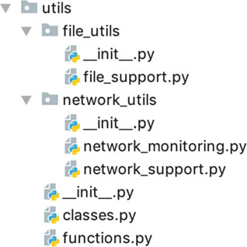
25. Módulos y paquetes
Consiste en una estructura jerárquica formada por:
Un directorio, que contiene uno o más ficheros python
Un fichero opcional __init__.py . Este fichero contiene código que se ejecuta cuando se importa un paquete, la primera vez que un módulo de ese paquete es invocado.
Puede haber módulos de clases con varias definiciones de clases y módulos de funciones,con varias definiciones de funciones.
Por ejemplo si en un paquete utils tengo un módulo misfunciones.py y otro misclases.py , las llamadas se hacen
  from utils.misfunciones import * , from utils.misclases import * (mismas reglas que antes)
  Si hay subpaquetes… from utils.subpaquete.modulo import * ….

Slide 52
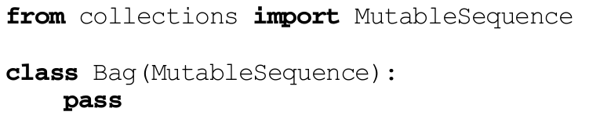
26. Abstract Base Classes (ABC)
Una clase de base abstracta:
No se puede instanciar directamente
Se espera que se extienda en una o más subclases
Proporciona una interfaz común para otras clases derivadas, definiendo métodos que deben ser implementados por las clases hijas.
Son útiles para crear una jerarquía basada en una clase root ampliamente reutilizable
  Pueden tener o no métodos o propiedades abstractos
  Pueden tener o no métodos o propiedades concretos
  Pueden tener atributos privados y protegidos (una y/o dos barras bajas)
Se pueden usar para especificar un protocolo o interfaz común. Hay muchas ABCs predefinidas en Python que sirven para estructuras de datos (collection module), módulos de números y flujos (streams: IO module)
Se suele obtener una ABC de un módulo (por ejemplo la clase MutableSequence del módulos collections)
Se crea una clase hija basada en la importada
Cualquier instancia de la clase Bag no funcionará. Seguirá siendo abstracta. Me dará el error indicando cuántos métodos debo implementar

Slide 53
26. Abstract Base Classes (implementación)
# creamos una clase del tipo ABC usando el módulo abc e importando la clase
# ABCMeta. Debo además especificar el atributo metaclass
from abc import ABCMeta
class Shape(metaclass=ABCMeta):
def __init__(self, id):
self.id = id
Utilizo la clase ABCMeta del módulo abc. Para implementar una clase abstracta debo añadir el atributo metaclass. Ahora mismo, así definida, puede instanciarse porque define un método concreto no abstracto.
from abc import ABCMeta, abstractmethod
class Shape(metaclass=ABCMeta):
def __init__(self, id):
self._id = id
@abstractmethod
def display(self): pass
@property
@abstractmethod
def id(self): pass
Para crear una clase abstracta, debo usar el decorador @abstractmethod importado también del módulo abc. Un módulo se define con @abstractmethod y una propiedad con @property y @abstractmethod.
Observo que el método abstracto asociado al id necesita que éste sea un atributo privado.

Slide 54
26. Abstract Base Classes (interface, virtual class)
INTERFACE
Python no tiene el concepto de interface como otros lenguajes - Java, C++ - (un contrato entre los que implementan la interfaz y el usuario de la implementación, garantizando que se provee cierta infraestructura).
Python posee clases abstractas básicas (ABCs), con ciertas propiedades y métodos que pueden ser considerados un contrato.
VIRTUAL CLASSES
Concepto por el cual una subclase, aunque no se extienda directamente de otra, pueda ser tratada como una subclase de la misma. La clave de poder extender esta relación es que la subclase virtual coincida con la interfaz requerida en la clase virtual padre.
Se consigue si:
  La clase padre virtual es una ABC.
  La subclase virtual se registra (orden register) como una subclase virtual de esa ABC
  Una vez registrada, los métodos issubclass() e isinstance() devuelven TRUE aplicados a esa clase

Slide 55
26. Abstract Base Classes (interface, virtual class)
# clases virtuales. Tengo dos clases como las siguientes
from abc import ABCMeta
class Person(metaclass=ABCMeta):
def __init__(self, name, age):
self.name = name
self.age = age
def birthday(self):
print('Happy Birthday')
class Employee(object):
def __init__(self, name, age, id):
self.name = name
self.age = age
self.id = id
def birthday(self):
print('Its your birthday')
"""Programa principal"""
# Estas órdenes producen FALSE, a menos que introduzca la orden register
Person.register(Employee) # importante AHORA Employee es una subclase virtual de Person
print(issubclass(Employee,Person))
e1 = Employee("Luis",56,3)
print(isinstance(e1,Person))
Class PERSON. Utilizo la clase ABCMeta del módulo abc. Para implementar una clase abstracta debo añadir el atributo metaclass.
Class Employee. La defino sin más, pero sus métodos y atributos parecen heredarse de la clase PERSON, aunque no hay una relación directa
El uso de issubclass() o isinstance() produce FALSE. No hay relación directa entre ellas. Sin embargo pueden ser subclases virtuales. La orden Person.register(Employee) registra la subclase Employee como heredada virtualmente de Person y entonces issubclass() o isinstance() produce TRUE.

Slide 56
26. Abstract Base Classes (mixin)
from abc import ABCMeta
class PrinterMixing(metaclass=ABCMeta):
def print_me(self):
print(self)
class Person(object):
def __init__(self, name):
self.name = name
class Employee(Person, PrinterMixing):
def __init__(self, nombre, id, edad):
super().__init__(nombre)
self.id = id
self.edad = edad
def __str__(self):
return 'Employee(' + str(self.id) + ') ' + self.name + ' [' + str(self.edad) + ']'
""" Programa Principal """
e1 = Employee("Luis", 32, 45)
e1.print_me()
MIXINS
Una clase con cierta funcionalidad (normalmente concreta) que potencialmente es útil en múltiples situaciones pero por sí misma no puede ser instanciada.
Sin embargo, un mixin puede mezclarse con otras clases y extender los datos y comportamiento de este tipo, y acceder a datos y métodos suministrados por esas clases.
Un mixin es un tipo de ABC común.
Si un mixin define un atributo (como self.id) la clase con la que se mezcla debe tenerlo para no generar errores.
Class PrinterMixing. Clase ABC con un método concreto
Class Employee. Mezclo con PrinterMixing
Y puedo usar su método

Slide 57
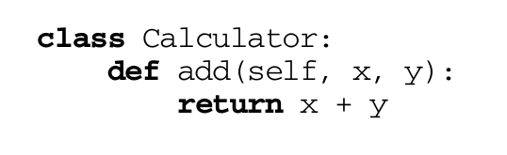
27. Protocolos, polimorfismo y descriptores
Contrato implícito (Implicit contract)
En lenguajes como Java o C++ existen contratos explícitos entre una clase y el usuario de esa clase, en el que se saben los tipos de datos que se pasarán como parámetros, los métodos que se usarán con ese tipo de datos y los que se retornarán.
En Python no existen esos contratos (llamados interfaces) y eso a veces hace las cosas más complejas. Por ejemplo en una clase calculator:
# Contrato implícito. si en una clase hay una operación numérica
# La suma, por ejmeplo, cualquier objeto que soporte dicha operación podrá usar esa clase
class Quantity:
def __init__(self, numero):
self.numero = numero
def __add__(self, other):
return Quantity(self.numero + other.numero)
def __str__(self):
return "Cantidad: ["+ str(self.numero) +"]"
class Calculator:
def add(self,x,y):
return x+y
q1 = Quantity(3)
q2 = Quantity(7)
# print(q1+q2)
calc = Calculator()
print(calc.add(q1,q2))
Esta clase tiene un contrato implícito. El método add funcionará con cualquier objeto que soporte el operador numérico add (suma). Dicho de otra forma, con cualquier cosa que sea numérica.

Slide 58
27. Protocolos, polimorfismo y descriptores
Duck Typing
“Si andas como un pato, nadas como un pato y vuelas como un pato…. ¡¡¡Eres un pato!!!”
Si un objeto de una clase cumple los requerimientos para aplicarle un conjunto de operaciones , entonces puedes usar esas operaciones. Por ejemplo, si tengo un tipo de objeto en principio no numérico, pero al que puedo aplicar la suma, la resta, la multiplicación y la división, entonces puedo tratarlo como numérico.
¿Que quiero decir? Que si tengo código que cuando se escribió se pensó para cierto tipo de objeto, pero que si existen tipos nuevos de objeto que cumplen ese contrato implícito puedo usar ese código con ellos.
Protocolo
En Python no existe nada que obligue a usar un tipo de objeto concreto con un conjunto de operaciones. Simplemente se sigue la regla del Duck Typing. Pero tenemos protocolos, es decir descripciones informales de la interfaz de programación suministrada en Python (una clase, un módulo, funciones independientes…). Se definen vía documentación.
Si suministro el tipo correcto para una operación de una función o un método, todo irá bien. Si no, lanzará un error. Esto es básico para el concepto de polimorfismo.
Ejemplo, el protocolo definido para Sequences, como un contenedor que puede ser accesible en un elemento cada vez. Cualquier tipo/clase que se adapte a ese contenedor debe soportar los métodos __len()__ y __getitem()__. Aunque el protocolo es informal; podría haber una clase iterativa que implemente __getitem()__ sólo .

Slide 59
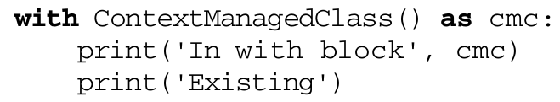
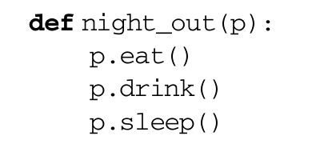
27. Protocolos / polimorfismo
Un ejemplo: el protocolo Context Manager
Se usa cuando se necesita una conexión a un archivo o base de datos (rersource). Lo asociamos a la sentencia “with as”.
Asegura que se ejecutan los pasos necesarios para abrirlo y que al terminar con él, se cierra para evitar problemas ulteriores en el programa.
El objeto cmc (ver ejemplo) sólo tiene un alcance dentro de la sentencia “with as”.
Al llamar a “with as” llamamos a un método denominado __enter__() en el que se espera se lleven a cabo los pasos necesarios para abrir el recurso externo. Al acabar la última sentencia de “with as” se ejecuta el método __exit__() , y puede dar información sobre excepciones.
Polimorfismo
La capacidad de múltiples objetos de diferentes clases de realizar la misma operación, aunque ésta se lleve a cabo de distinta forma según el tipo de objeto concreto.
El objeto p puede ser de diferentes clases, siempre que tenga definidos los métodos eat, drink y sleep. Estas clases pueden ser independientes (se sigue le principio del Duck Typing) o pueden ser extendidas unas de otras, incluso con métodos sobreescritos.

Slide 60
27.Polimorfismo y descriptor protocol
Polimorfismo
La capacidad de múltiples objetos de diferentes clases de realizar la misma operación, aunque ésta se lleve a cabo de distinta forma según el tipo de objeto concreto.
El objeto p puede ser de diferentes clases, siempre que tenga definidos los métodos eat, drink y sleep. Estas clases pueden ser independientes (se sigue le principio del Duck Typing) o pueden ser extendidas unas de otras, incluso con métodos sobreescritos.
Protocolo Descriptor (ver siguiente diapositiva)
Es una forma de definir los atributos de una clase (cursor) a través de un atributo genérico de otra clase que sigue el protocolo descriptor (logger). Estos atributos se llamarían managed attributes.
El protocolo descriptor define unos métodos como __get__, __set__, __delete__, y __set_name__.
La clase ejemplo cursor, a veces utiliza self.__dict__[´x´] para evitar llamar al descriptor. Utilizar self.x puede ser problemático en __init_ y __str__

Slide 61
27.Descriptor protocol
class Logger(object):
""" Logger class implementing the descriptor protocol"""
def __init__(self, name):
self.name = name
def __get__(self, inst, owner):
print('__get__:', inst, 'owner', owner,', value', self.name, '=', str(inst.__dict__[self.name]))
return inst.__dict__[self.name]
def __set__(self, inst, value):
print('__set__:', inst, '-', self.name, '=', value)
inst.__dict__[self.name] = value
def __delete__(self, instance):
print('__delete__', instance)
def __set_name__(self, owner, name):
print('__set_name__', 'owner', owner, 'setting', name)
class Cursor(object):
# Set up the descriptors at the class level
x = Logger('x')
y = Logger('y')
def __init__(self, x0, y0):
# Initialise the attributes
# Note use of __dict__ to avoid using self.x notation
# which would invoke the descriptor behaviour
self.__dict__['x'] = x0
self.__dict__['y'] = y0
def move_by(self, dx, dy):
print('move_by', dx, ',', dy)
self.x = self.x + dx
self.y = self.y + dy
def __str__(self):
return 'Point[' + str(self.__dict__['x']) + ', ' + str(self.__dict__['y']) + ']'
""" Programa Principal """
cursor = Cursor(15, 15)
print('-' * 25)
print('p1:', cursor)
cursor.x = 20
cursor.y = 35
print('p1 updated:', cursor)
print('p1.x:', cursor.x)
print('-' * 25)
cursor.move_by(1, 1)
print('-' * 25)

Slide 62
28. Monkey patching
# Añadir funcionalidad en tiempo de ejecución
class Bag:
def __init__(self):
self.data = ['a', 'b', 'c']
def __getitem__(self, pos):
return self.data[pos]
def __str__(self):
return 'Bag(' + str(self.data) + ')'
def getlength(self):
return len(self.data)
# Monkey patching
Bag.__len__ = getlength
b = Bag()
print(b)
# pero no podemos hacer
print(len(b))
Class Bag. Sin un método len definido
Definir una función para obtener la longitud. Se asume que se pasa un objeto que tiene el atributo data
Monkey Patching
La idea de añadir comportamiento a un objeto, en tiempo de ejecución, que un programador no tuvo en su momento. Si esta característica nueva se convierte en algo común, puede añadirse a la clase. Pero si no, se añade en tiempo de ejecución para ese programa en concreto.
La referencia self implica que se va a usar un objeto , y que esa función se convertirá en un método de esa clase.
Se asocia la longitud de la clase a esa función. Y ya se puede usar.

Slide 63
28. Monkey patching (añadiendo atributos)
# Añadir funcionalidad en tiempo de ejecución
class Bag:
def __init__(self):
self.data = ['a', 'b', 'c']
def __getitem__(self, pos):
return self.data[pos]
def __str__(self):
return 'Bag(' + str(self.data) + ')'
def getlength(self):
return len(self.data)
# Monkey patching
Bag.__len__ = getlength
Bag.name = "mi bolsa"
b = Bag()
print(b)
print(b.name)
b.name = "mi nueva bolsa"
print(b.name)
También puedo añadir un atributo. En este caso con un valor por defecto (Bag.name = “mi bolsa”)
Que después puedo usar en el objeto, y modificarlo.

Slide 64
28. Búsqueda de atributos
Búsqueda de atributos
Tenemos dos tipos: atributos de la clase y atributos de las instancias u objetos. Un atributo de clase puede ser, por ejemplo, el conteo de número de instancias. Un atributo de un objeto son sus atributos definidos. Podemos acceder a ellos por el método __dict__
Por ejemplo, la clase Estudiante y el objeto alumno.
Python busca atributos de la clase Estudiante en su diccionario, y si no, en los diccionarios de las clases padre.
Python busca atributos de la instancia alumno primero en el diccionario de la instancia, después en el diccionario de la clase y si no, en los diccionarios de las clases padre.
# Tenemos una clase estudiante, que define instancias alumnos
class Estudiante:
count = 0 # atributo de clase
def __init__(self, nombre, curso):
self.nombre = nombre
self.curso = curso
Estudiante.count += 1
def __str__(self):
return self.nombre + " pertenece al curso " + self.curso
""" Programa principal """
a1 = Estudiante("Luis", "1ESOC")
print("Atributos de clase: ", Estudiante.__dict__)
print("Atributos de instancia u objeto: ", a1.__dict__)

Slide 65
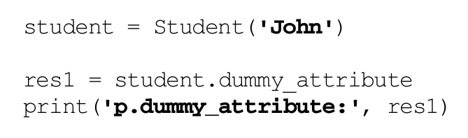
28. Búsqueda de atributos
Manejando atributos desconocidos
Si intento acceder a un atributo que no existe, me da un error del tipo AttributeError. Puedo o bien intentar capturarlo con try o bien usar el método __getattr__(self,item) que se dispara cuando no encuentra un atributo en dict.
Manejando métodos desconocidos
También sirve el mismo método para interceptar un método desconocido
Interceptando búsqueda de atributos
Siempre puede usarse el método __getattribute__. Se diferencia del anterior en que se ejecuta siempre, sea que el atributo exista o no. hay que tener cuidado de no entrar en llamadas recursivas (usando dentro de él, por ejemplo, la llamada a un atributo).
def __getattr__(self, item):
print("No he encontrado el atributo: ",item)
return "default"
def my_method(self):
return 'default'
def __getattr__(self, item):
print("No he encontrado el atributo: ",item)
return self.my_method()
def __getattribute__(self, item):
print ("Has llamado a un atributo ", item)
return object.__getattribute__(self,item)

Slide 66
28. Búsqueda de atributos
class Estudiante:
count = 0 # atributo de clase
def __init__(self, nombre, curso):
self.nombre = nombre
self.curso = curso
Estudiante.count += 1
def mymethod(self):
return 'default'
def __getattr__(self, item):
print("No he encontrado el atributo: ",item)
return self.mymethod()
def __getattribute__(self, item):
print ("Has llamado a un atributo ", item)
return object.__getattribute__(self,item)
def __setattr__(self, key, value):
print("He cambiado el atributo "+key+" con el valor "+value)
# self.__dict__[key]=value
object.__setattr__(self,key,value)
def __str__(self):
return self.nombre + " pertenece al curso " + self.curso
""" Programa principal """
a1 = Estudiante("Luis", "1ESOC")
a1.nombre = "Pepe"
print(a1)
Interceptando la asignación de atributos
También es posible usar el método __setattr__() para interceptar cuando se asigne un atributo o se actualice. Este método sustituye a la asignación cuando se invoca, así que para guardar el dato debe introducirse directamente en el diccionario o llamar a __setattr_() de la clase base object directamente

Slide 67
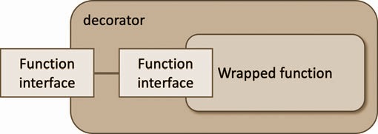
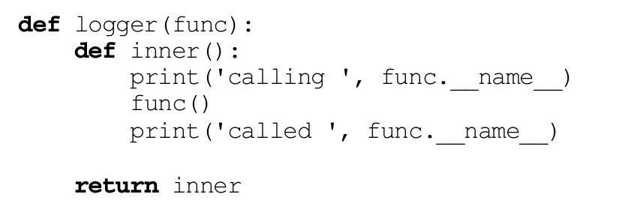
29. Decoradores
¿Qué es un decorador?
Es un trozo de código que se aplica a un objeto, una clase o una función y que modifica o mejora su comportamiento, transformándolo en un objeto “nuevo”. Suele aplicarse a funciones.
La interfaz de una función no cambia: es decir, sus parámetros y que retorne algo o nada sigue igual. Pero su comportamiento mejora. De alguna manera el decorador envuelve a la función original y la modifica.
Un decorador puede ser una función que toma una función como parámetro y retorna otra función, mejorada.
La función logger mejora la función func.
¿Cómo decorar una función?
def recuadrar(func):
def funcion_recuadrar():
print("=" * 25)
func()
print("=" * 25)
return funcion_recuadrar
def target():
print("Este es mi objetivo")
t1 = target
t1()
t2 = recuadrar(target)
t2()
def recuadrar(func):
def funcion_recuadrar():
print("=" * 25)
func()
print("=" * 25)
return funcion_recuadrar
@recuadrar
def target():
print("Este es mi objetivo")
t1 = target
t1()
Decorando la función con @. Un forma más “Pythonic”

Slide 68
29. Decoradores
def recuadrar(func):
def funcion_recuadrar(valor):
print("=" * (len(valor)+15))
func(valor)
print("=" * (len(valor)+15))
return funcion_recuadrar
@recuadrar
def target(valor):
print("Este es mi " + valor)
t1 = target
t1("objetivo")
Decoradores apilados
Los decoradores pueden apilarse, unos sobre otros.
def negrita(func):
def poner_en_negrita(valor):
print("<b>")
func(valor)
print("</b>")
return poner_en_negrita
def recuadrar(func):
… IGUAL QUE ANTES
@negrita
@recuadrar
def target(valor):
print("Este es mi " + valor)
t1 = target
t1("objetivo")
Si la función toma parámetros, el decorador debe tomar los mismos parámetros

Slide 69
29. Decoradores parametrizados
def rec(active=True):
def recuadrar(func):
def funcion_recuadrar():
print("=" * 25)
func()
print("=" * 25)
if active:
return funcion_recuadrar
else:
return func
return recuadrar
@rec()
def target1():
print("Este es mi objetivo")
@rec(active=False)
def target2():
print("Este es mi objetivo, pero no lo he conseguido")
target1()
target2()
Decorador con el parámetro active por defecto a True
Función que devuelve según sea el parámetro active
Funciones decoradas según el parámetro.

Slide 70
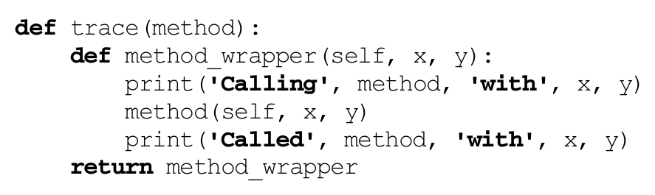
29. Decoradores. Métodos
Decorando métodos
Se pueden decorar métodos, ya que son también funciones, pero hay que tener en cuenta que cogen el parámetro self.
def pretty_print(method):
def method_wrapper(self):
return "<p>{0}</p>".format(method(self))
return method_wrapper
class Person:
def __init__(self, name, surname, age):
self.name = name
self.surname = surname
self.age = age
def print_self(self):
print('Person - ', self.name, ', ', self.age)
@pretty_print
def get_fullname(self):
return self.name + " " + self.surname
p1 = Person("Aurelio", "Gallardo", 53)
print(p1.get_fullname())
Decorador. Tener en cuenta que le debemos pasar el parámetro self.
Si tiene parámetros, además el decorador debe tenerlos en cuenta.

Slide 71
29. Decoradores. Clases.
Decorando clases
Usamos una trama de tipo singleton (Singleton Design Pattern). El decorador comprueba si existe o no una instancia. Si no existe, la crea. Si existe la devuelve. Así, no puede crearse más dde una instancia de cada clase.
def singleton(cls):
print('In singleton for: ', cls)
instance = None
def get_instance():
nonlocal instance
if instance is None:
instance = cls()
return instance
return get_instance
@singleton
class Service(object):
def print_it(self):
print(self)
@singleton
class Foo:
pass
Decorador. Tener en cuenta que le debemos pasar el parámetro cls. En este caso , comprueba si existe o no una instancia. Si no existe, la crea. Si existe, simplemente la pasa. El resultado es que en este programa, nunca puede haber más de una instancia de esa clase cuando se decora.
print('Starting')
s1 = Service()
print(s1)
s2 = Service()
print(s2)
f1 = Foo()
print(f1)
f2 = Foo()
print(f2)
print('Done')
Se aplica el decorador a varias clases.
No se pueden crear más de dos instancias. Si se intenta siempre retorna la misma.

Slide 72
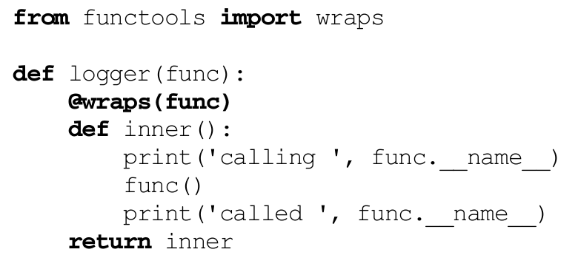
29. Decoradores.
¿Cuándo se ejecuta un decorador?
El decorador en sí se ejecuta en tiempo de importación, al principio. Pero la función decorada y la función que envuelve se ejecutan cuando son invocadas, en tiempo de ejecución.
Decoradores pre-establecidos
Hay varios decoradores pre-establecidos, como @classmethod, @staticmethod and @property. También los hay asociados a métodos y propiedades abstractas, de testeo y operaciones asíncronas.
Functools wraps
Cuando uso un decorador, el nombre de la función, su docstring y la propiedad module quedan enmascarada por la función decoradora. Para evitar ésto se usa el módulo functools con el decorador wraps. Este decorador hace que la función decorada tenga los mismos atributos que la original.

Slide 73
30. Iterables
# clase que define un método iter (iterable)
# y un método next() iterador
class Evens:
"""clase que genera números pares"""
def __init__(self, limit):
self.limit = limit
self.val = 0
def __iter__(self):
""" Hago esta clase iterable"""
return self
def __next__(self):
""" Iterador. Si el valor es mayor que el límite, que genere una excepción"""
if self.val > self.limit:
raise StopIteration
else:
valor = self.val
self.val += 2
return valor
print('Start')
for i in Evens(8):
print(i, end=', ')
print("Hecho")
¿Qué es el protocolo iterable?
Es un protocolo que se usa con tipos donde se puede procesar su contenido uno cada vez por turnos.
Listas, sets, diccionarios, tuplas…. Todos son tipos iterables y deben suministrar un iterador (iterator).
Para ser del tipo iterable debe implementarse el método __iter__(). En este método debe suministrarse una referencia al objeto iterador.
¿Qué es un iterator (iterador)?
Es un objeto que retorna una secuencia de valores. Puede ser una serie de valores finitos o “infinitos”.
En él se especifica el método __next__(). El método next retorna el siguiente valor en la secuencia o la excepción StopIteration, indicando que el iterador deja de suministrar valores.
Un tipo de datos puede cumplir los protocolos iterable e iterator a la vez. El programador puede hacerlos así o no. Ver ejemplo.
También es útil el módulo itertools que incluye funciones para usar varios iteradores, combinarlos, etc.

Slide 74

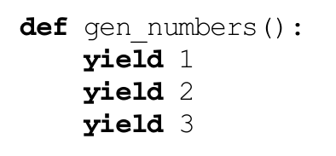
30. Generadores
def generador(n):
for i in range(n):
if i%2 == 0:
yield i
for k in generador(20):
print (k)
Un generador sólo funciona dentro de una función o módulo. Son funciones especiales que van generando valores en demanda. Se usa en combinación con la palabra especial yield.
Yield no es como return. Cuando ejecutamos return, la función acaba. Cuando ejecutamos yield, la función pasa el valor pero volverá al siguiente ciclo. La función no acaba hasta llegar al final o provocar un return
Se usa en situaciones en las que puede haber problemas de memoria u otros. Se obtiene los valores uno cada vez, no todos a la vez.
# defino un generador para números pares
def pares(limite):
valor = 0
while valor < limite:
yield valor
valor += 2
print('Start')
for i in pares(200):
print(i, end=', ')
print("Acabo")
for i in pares(8):
for j in pares(8):
print ("[{},{}]".format(i,j), end=", ")
print()
forma simple de generador con varios yields
def pares(limite):
valor = 0
while valor < limite:
yield valor
valor += 2
mispares = pares(80)
print(next(mispares))
print(next(mispares))
print(next(mispares))
Se pueden anidar los generadores
Usando next se pueden ir accediendo a los distintos valores del generador
Sin usar un loop

Slide 75
30. Coroutines (corutinas)
Una corutina es una función que espera un dato. Al contrario que el generador que genera un dato y se espera a generar otro, la corutina espera a seguir cuando recibe un dato. La confusión entre ambas es que se usa la palabra reservada yield de nuevo para esperar ese dato. También next() para inicializar (prime the coroutine) o send() para enviar el dato, y close() para terminar de que espere datos.
En el ejemplo, la corutina grep se inicializa con un patrón (la palabra Python). Se “ceba” con next y se le manda texto con send.
Si nos damos cuenta recibe los datos (a través de yield) y se los asigna a la variable line.
Si la variable line contiene la palabra Python (pattern) , imprimrá esa línea. Si no, no.
Tengo que cerrar la corutina con close.
def grep(pattern):
print('Looking for', pattern)
try:
while True:
line = (yield)
if pattern in line:
print(line)
except GeneratorExit:
print('Exiting the Co-routine')
print('Starting')
# Initialise the coroutine
g = grep('Python')
# prime the coroutine
next(g)
# Send data to the coroutine
g.send('Java is cool')
g.send('C++ is cool')
g.send('Python is cool')
# now close the coroutine
g.close()
print('Done')

Slide 76
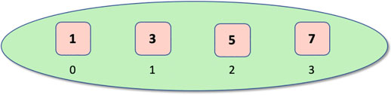
31. Collection, Tuples and Lists
Una colección (collection) es un tipo de objeto que representa un grupo de objetos. Podemos referirnos a ellas como contenedores.
Las colecciones son usadas como base para estructuras de datos más complejas. Hay cuatro tipos:
Tuplas: colección de objetos ordenados y son inmutables (no se pueden modificar). Permiten miembros duplicados y están indexados.
Listas: colección de objetos ordenados, indexados, permiten miembros duplicados y son mutables (pueden modificarse).
Sets: colección de objetos desordenados y no indexados. Son mutables, pero no permite miembros duplicados.
Diccionarios: colección desordenada que funciona con parejas clave (key) - valor. Son mutables, se permite valores duplicados pero no claves duplicadas.
Tuplas
t1 = (3, 5, 6) . Es un iterable.
O bien a partir de una lista l1 = [3, 5, 6] con la orden tuple. t1 = tuple(l1)
Se accede a un elemento con su índice en [ ] . Por ejemplo, t1[2] daría 6.

Slide 77
31. Collection, Tuples and Lists
Slices
Por ejemplo, si tengo una tupla t1=(1,3,5,7,9,11,13,15), t1[1:3] incluye del 1 al 3 pero el 3 excluyéndolo. t1[1:3]=(3,5)
Del principio hasta el 2: t1[:3] → (1, 3, 5)
Del 2 hasta el final: t1[2:] → (5, 7, 9, 11, 13, 15)
Al revés t1[::-1] → (15, 13, 11, 9, 7, 5, 3, 1)
tup2 = (1, 'John', Person('Phoebe', 21), True, -23.45) → pueden contener diferentes tipos
Se puede iterar con for element in t1:
Se puede obtener el len con len(t1)
Se puede contar cuantas veces hay un elemento con t1.count(1)
Y saber el índice del elemento con t1.index(1) (Primera aparición)
Y por fin, una tupla puede contener otras tuplas. En general otros contenedores, como listas, sets o diccionarios. Se pueden anidar tuplas.
Lo que no se puede hacer, porque es inmutable, es una nueva asignación t1[0]=6 provocaría un error. De hecho, cualquier slice de una tupla lo que genera es una nueva tupla. Tampoco se puede borrar un elemento.

Slide 78
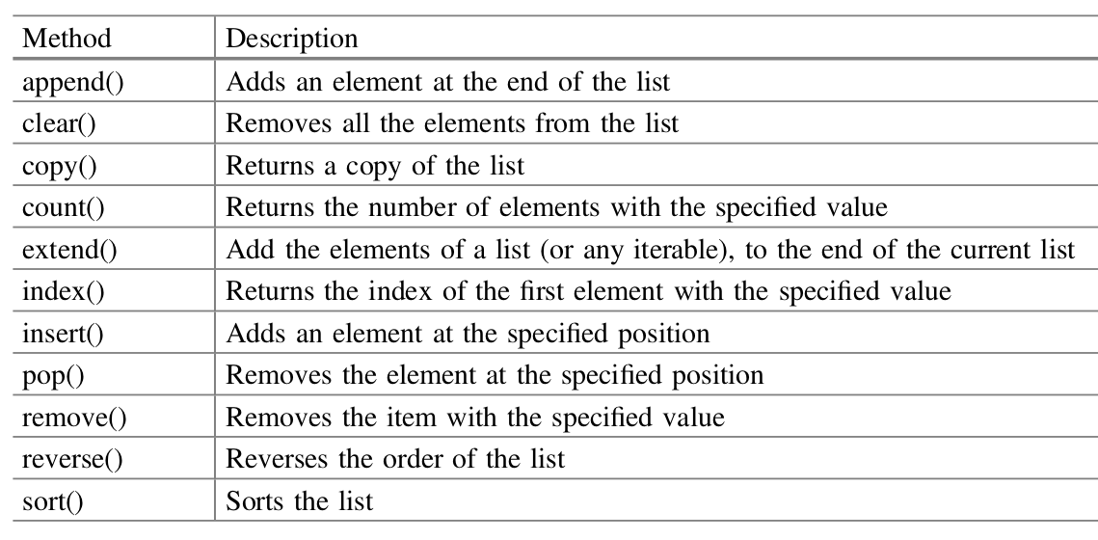
31. Lists
Listas
Se aplican mucho de los conceptos de la tupla, pero son elementos mutables. Lo que significa que se pueden añadir, modificar y eliminar elementos de las listas.
Se pueden anidar listas, y listas con tuplas y viceversa.
La orden list() convierte cualquier iterable en una lista. Se accede a sus elementos con un índice.
Se pueden usar slices en una lista. Los índices negativos indican que se recorren al revés.
  append() → añade un elemento a la lista
  extend() → añade una lista al final de otra lista. Ejemplo: list1.extend([3,4,5])
  insert(index, elemento) → añade un elemento en la posición index. Los siguientes los desplaza.
  Se pueden concatenar lista con el signo +
  remove() → elimina un elemento de la lista. Si no existe, da un error.
  pop(index) → elimina el elemento de la lista con índice index. Tb devuelve el elemento eliminado.
  También se puede elimninar un elemento de la lista con del → del list1[3]

Slide 79
32. Sets
Sets
Son objetos inmutables y desordenados. Van entre corchetes {} . Por ejemplo, frutas = {‘pera’,’fresa’,’manzana’}
No permite duplicados. Si escribo frutas = {‘pera’,’fresa’,’manzana’,’pera’} , se eliminará una “pera”.
Son desordenados: no se admite un índice.
Un iterable se puede convertir a set con → set()
No se puede acceder a sus elementos con un index. Hay que hacerlo iterando con, por ejemplo, un for.
Se comprueba si un elemento está en el set con in → ‘pera’ in fruta
Se puede usar el método add() para añadir un dato al set. Por ejemplo, frutas.add(‘naranja’)
Y el método update() para añadir varios al set. Por ejemplo, frutas.update(["ciruelas","mandarinas"])
len() → longitud, max() y min() → máximos y mínimos.
remove() y discard() para eliminar elementos. pop() elimina el último, y clear() todo el set.
Cuando el set se vacía , se imprime set().
En un set podemos incluir inmutables, por eso se puede incluir una tupla, pero no se puede incluir una lista ni otro set. A menos que se use frozenset().
# solo se pueden incluir en set inmutables
set1 = { "árbol","abedul","roble"}
set2 = {"conífera","pino","haya"}
tup1 = (3,4,5)
set1.add(tup1)
print(set1)
# set1.add(set2) --> no se puede hacer. provoca un error
# Pero sí
set1.add(frozenset(set2))
print(set1)

Slide 80
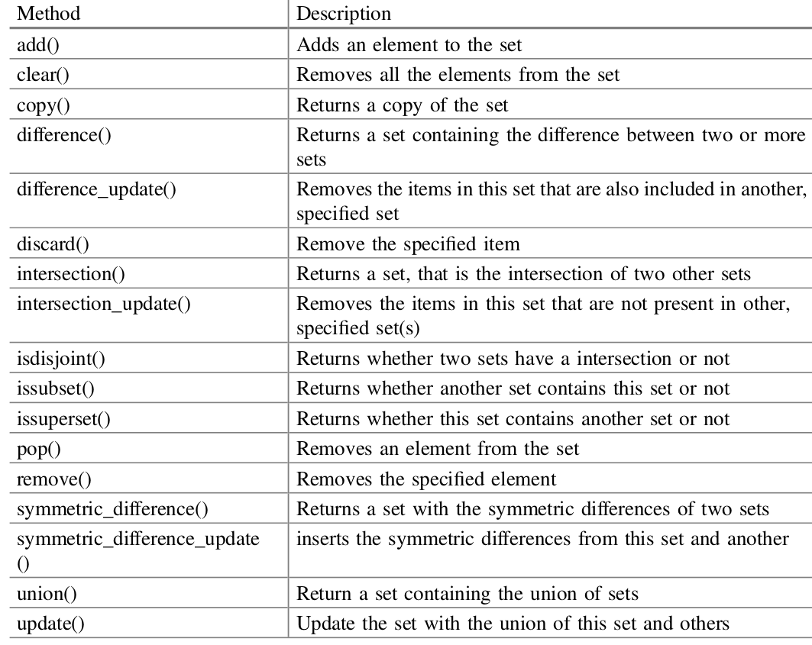
32. Sets
Sets (métodos)
Sets (operaciones)
Unión (|), Intersección (&), Diferencia (-) y Diferencia simétrica (^)
  s1.union(s2) es el equivalente de s1 | s2
  s1.interaction(s2) es el equivalente de s1 & s2
  s1.difference(s2) es el equivalente de s1 − s2
  s1.symmetric_difference(s2) es el equivalente de s1 ^ s2
s1 = {'apple', 'orange', 'banana'}
s2 = {'grapefruit', 'lime', 'banana'}
print("Unión: ", s1 | s2) # elementos de los dos conjuntos no repetidos
print("Intersección: ", s1 & s2) # elementos comunes
print("Diferencia: ", s1 - s2) # diferencia: quita de s1 los elementos de él que estén en s2
print("Diferencia simétrica: ", s1 ^ s2) # diferencia simétrica: la unión de los dos menos la intersección
print("Diferencia simétrica: ", (s1 | s2) - (s1 & s2))

Slide 81
33. Diccionarios
Diccionarios
Se definen con { } llaves. Son pares de valores clave:valor → ciudades = {“España”:”Madrid”, “Portugal”:”Lisboa”}
La función dict() crea un diccionario. Tres formas:
  dict (**kwargs) , dict(mapping, **kwargs) , dict(iterable, **kwargs)
Se puede obtener un valor a través de corchetes y su clave, o con la función get
  print(ciudades[‘España’]) o bien print (ciudades.get(‘España’))
  Para modificar o añadir uno: ciudades[‘España’]=’Barcelona’ o bien ciudades[‘Francia’]=’París’
pop(clave) → borra el elemento con esa clave y devuelve el valor.
popitem() → borra el último elemento
del(‘clave’) → borra el elemento con esa clave
clear() → borrar el diccionario.
Para iterar: for clave in diccionario: o bien for valores in dict.values():
# note keys are not strings
dict1 = dict(uk='London', ireland='Dublin', france='Paris')
print('dict1:', dict1)
# key value pairs are tuples
dict2 = dict([('uk', 'London'), ('ireland', 'Dublin'),
('france', 'Paris')])
print('dict2:', dict2)
# key value pairs are lists
dict3 = dict((['uk', 'London'], ['ireland', 'Dublin'],
['france', 'Paris']))
print('dict3:', dict3)
# añadiendo (mismo método de asignación para modificar)
dict1['españa'] = 'Madrid'
dict1['portugal'] = 'Lisboa'
# borrando
dict1.pop('uk') # o bien, del pero sin devolver valor. clear borra todo el diciconario.
print(dict1)
# iterando
for clave in dict1:
print("Mi clave es: ",clave," y mi valor: ",dict1[clave])
for valor in dict1.values():
print("Directamente el valor: ",valor)

Slide 82
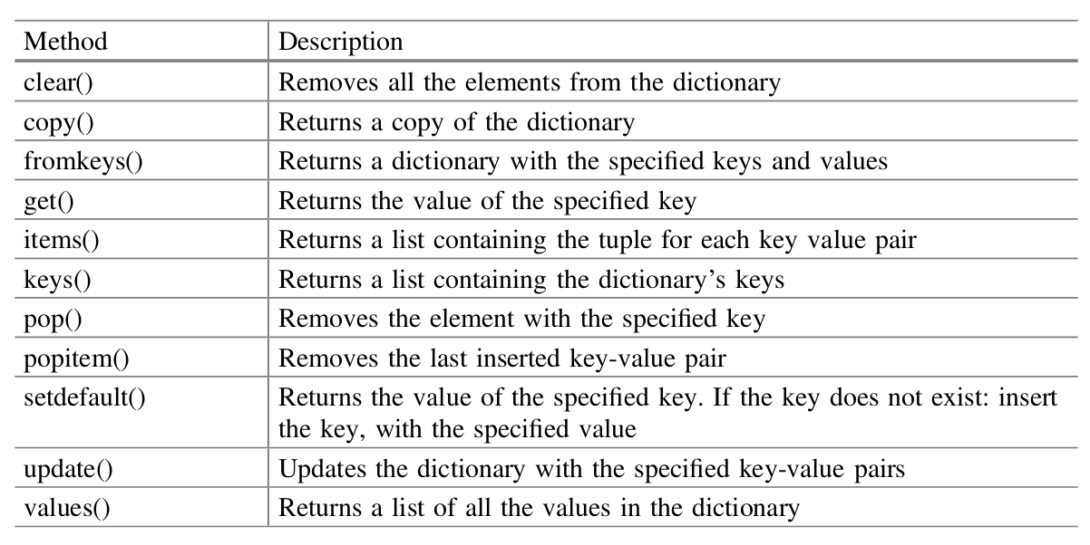
33. Diccionarios
Diccionario (métodos)
Diccionarios
El método values() devuelve una lista con los valores; el método keys() una lista de las claves y el método, items() las parejas clave - valor. Con los tipos respectivos dict_values, dict_keys, dict_items
Se comprueba una clave con in → “españa” in dict1, devolviendo True o False.
Longitud con len → len(dict1)
Se pueden anidar en diccionarios tuplas, listas, sets e incluso otros diccionarios como valores.
Si una clase se usa como objetos susceptibles de ser claves en un diccionario puede tener dos métodos:
  hash → un número único por clave. Implica que sean inmutables. key.__hash__(): 8507681174485233653
  eq → para testear si dos objetos son iguales key.__eq__('England'): True
  Si dos objetos son iguales, tienen el mismo hash.
  Si tengo dos hashes iguales, entonces probablemente sea el mismo objeto. Los hashes deben ser fáciles de obtener.
  Normalmente no hay que preocuparse por ésto. Sólo si una clase que yo defina se usará como claves en un diccionario. Entonces debo implementar los métodos hash y eq.

Slide 83
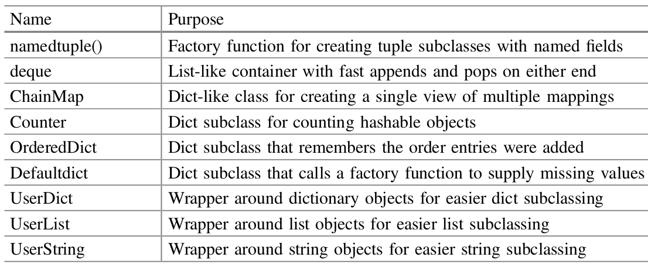
34. Módulos relacionados con colecciones
# list comprenhension
l1 = [1, 2, 3, 4, 5]
print(l1)
l2 = [item*item for item in l1]
print(l2)
l3 = [item*item for item in l1 if item%2 != 0] # filtra y solo lo aplica con los impares
print(l3)
List comprenhension
Sintaxis: [ <expression> for item in iterable <if optional_condition> ]
El resultado es una lista, que proviene de iterar otra según la expresión resultado.
Se puede iterar otro iterable, como sets o tuplas.
Módulo colecciones
Amplía las características básicas de los tipos de datos orientados a colecciones con características de más nivel. Suministra más contenedores útiles como… (Ver ejemplo del módulo Counter)
import collections
frutas = collections.Counter(['manzana','plátano','fresa','manzana','fresa','fresa','pera'])
print(frutas)
print(frutas['fresa'])
print(frutas.most_common(1)) # obtiene el elemento más común
frutas['plátano'] += 5 # añade 5 plátanos más
print(frutas)
print(frutas.most_common(1)) # obtiene el elemento más común

Slide 84
34. Módulos relacionados con colecciones
Itertools
Provee funciones relacionadas con iterables.
import itertools
# Connect two iterators together
r1 = list(itertools.chain([1, 2, 3], [2, 3, 4]))
print(r1)
# Create iterator with element repeated specified number of
# times (possibly infinite)
r2 = list(itertools.repeat('hello', 5))
print(r2)
# Create iterator with elements from first iterator starting
# where predicate function fails
values = [1, 3, 5, 7, 9, 3, 1]
r3 = list(itertools.dropwhile(lambda x: x < 5, values))
print(r3)
# Create iterator with elements from supplied iterator between
# the two indexes (use ‘None’ for second index to go to end)
r4 = list(itertools.islice(values, 3, 6))
print(r4)

Slide 85
35. Abstract Data Types
Abstract Data Types (ADT)
Modelo de tipo de datos, donde ese tipo de datos es definido por su comportamiento (o semántica) desde el punto de vista del usuario. Dos tipos: queues (colas) y stacks (pilas).
Queues o colas
ADT que sigue la normas First-in-first-out (o FIFO). La primera entidad añadida a la cola, es la primera en salir. Se mantiene el orden en una cola.
Pilas o Stacks
Sigue la norma Last-in-first-out (LIFO). El último en entrar, es el primero en salir. Se mantiene el orden de las entidades en una pila.

Slide 86
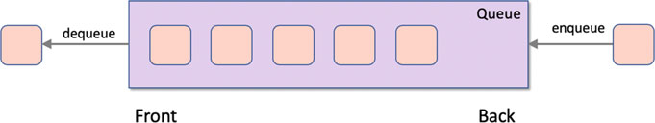
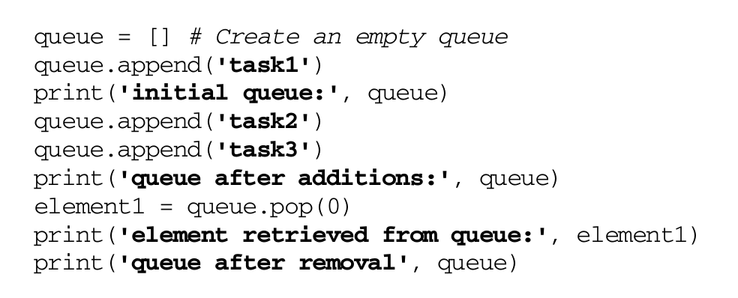
35. Queues (colas)
Si se añade un elemento, se coloca detrás (enqueueing)
Si se remueve un elemento, se quita por delante (dequeueing)
Se puede saber la longitud de una cola, si está vacía, etc.
Las colas pueden ser de longitud fija o creciente (variable)
Algunas colas tienen características añadidas:
Orden peek, para comprobar cuál es el primer elemento sin retirarlo.
Añadir con prioridad: no colocan elementos al final, sino en la zona intermedia.
En Python se puede usar una lista como una cola con los métodos append() y pop()

Slide 87
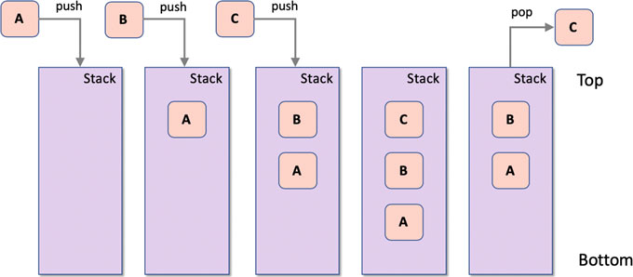
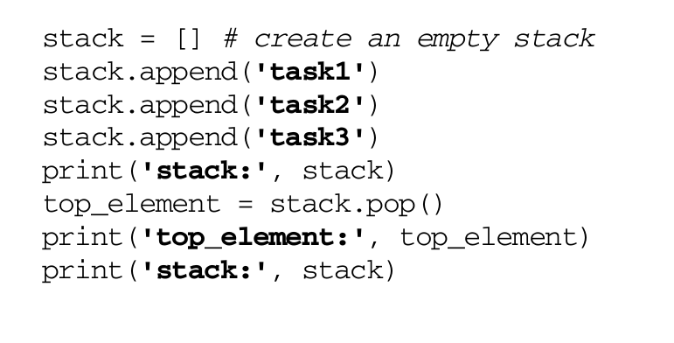
35. Stacks (pilas)
Comportamiento básico
Si se añade un elemento, se coloca arriba de la pila (pushing on the stack)
Si se quita un elemento, se quita de arriba de la pila (popping from the stack)
Con una cola se puede añadir elementos, quitarlos, determinar su longitud, y pueden ser de tamaño fijo o creciente.
Algunas permiten el método top, que determina el valor de la pila superior, pero sin removerlo.
Como en el caso de las colas, se puede implementar una pila con listas.

Slide 88
36. Funciones de alto nivel: filter
Python contiene tres funciones de alto nivel: filter(), map() y reduce(). Esas funciones toman como argumentos una colección y una función f1, que aplicarán a esa colección.
Filter
Es una función que compara todos los elementos de la colección (iterable) con la función f1 de testeo. Si cumplen con esa condición, devuelve un iterable con los valores que retornan True.
Su sintaxis es filter(f1, iterable). Iterable puede ser cualquier objeto iterable, incluidas listas, sets, diccionarios, etc. Puede combinarse con clases.
La función f1 puede ser una lambda (Usualmente) o una función ya implementada en el programa.
# ejemplo de la función filter
def pares(x):
return x % 2 == 0
datos = [1, 2, 3, 4, 5, 6, 7, 8, 9, 10]
print(datos)
d2 = list(filter(lambda i: i % 2 == 0, datos)) # Solo encuentra los pares. Hay que convertirlo en lista
print(d2)
d3 = list(filter(pares, datos)) # Solo encuentra los pares, con una función. Hay que convertirlo en lista
print(d3)
class Person():
def __init__(self, nombre, edad):
self.name = nombre
self.age = edad
def __str__(self):
return "(" + self.name + ", " + str(self.age) + ")"
personas = [Person("Luis", 23), Person("Alberto", 19), Person("Ana", 57)]
for p in personas:
print(p, end=" // ")
print()
print("="*25)
jovenes = filter(lambda p: p.age <= 30, personas)
for p in jovenes:
print(p, end=" // ")

Slide 89
36. Funciones de alto nivel: map
Map
Es una función que devuelve un iterable con la función f1 aplicada a todos los elementos del iterable que se le pasa.
Sintaxis: map(f1, iterable). De alguna manera es equivalente a un for. Se puede usar con clases.
Como en el caso de filter, la función puede ser una lambda (muy usualmente) o creada por el usuario.
También podemos pasar más de un iterable. En ese caso, cada iterable actúa como un parámetro y hay que tenerlo en cuenta en la función.
class Person():
def __init__(self, nombre, edad):
self.name = nombre
self.age = edad
def __str__(self):
return "(" + self.name + ", " + str(self.age) + ")"
# Map con la clase Person
personas = [Person("Luis", 23), Person("Alberto", 19), Person("Ana", 57)]
for p in personas:
print(p, end=" // ")
edades = list(map(lambda p: p.age, personas ))
print(edades) # imprime las edades de esas personas
# defino una función map
datos = [1, 2, 3, 4, 5, 6, 7, 8, 9, 10]
print(datos)
d1 = list(map(lambda x: 3*x+1, datos)) # Esta función multiplica por 3 y suma 1
print(d1)
d2= list(map(lambda x, y: 5*y-3*x, datos,d1))
print(d2) # map con más de un parámetro

Slide 90
36. Funciones de alto nivel: reduce
Reduce
No está implementada en el protocolo de Python 3. Hay que importarla del módulo functools. Da un resultado global según la función que se le pase.
Su sintaxis es: functools.reduce(function, iterable[, initializer]). Opcionalmente usa un valor inicial.
Una opción obvia es obtener la suma de todos los datos:
from functools import reduce
datos = [i for i in range(1,101)]
print(datos)
suma = reduce(lambda total, x: total+x, datos)
print(suma)
# Uso de la función de alto nivel reduce con la clase Person
from functools import reduce
class Person():
def __init__(self, nombre, edad):
self.name = nombre
self.age = edad
def __str__(self):
return "(" + self.name + ", " + str(self.age) + ")"
personas = [Person("Luis", 23), Person("Alberto", 19), Person("Ana", 57)]
total_edad = reduce(lambda total, p: total + p.age, personas, 0) # necesita el valor inicial 0 ¿¿??
promedio = total_edad // len(personas)
print("La edad promedio es: ",promedio)

